Slide 1
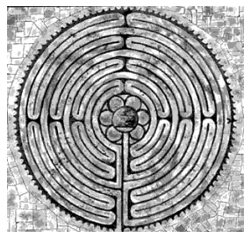
Informatie - een conceptueel labyrinth
Rienk Jonker
16 juni 2014
Notes:
"Information is a conceptual labyrinth"
Luciano Floridi, Information: A Very Short Introduction, Oxford University Press, Oxford, 2010. (blz. 19)
Heeft u dat gevoel ook wel eens
In veel verschillende settingen heb ik in de loop der tijd veel verteld wat op het terrein van informatievoorziening eigenlijk moet gebeuren. Wat je wel wel merkt maar vaak niet realiseert is dat wat is verteld in feite gebaseerd is op een bepaald fundament of referentiekader dat niet echt is uitgeschreven. Volgens zeggen hebben ICTérs dat ook.
Desondanks vervult zoiets onbeschrevens een heel belangrijke rol. Belangrijk genoeg om te kijken of het niet alsnog zichtbaar gemaakt kan of zelfs moet worden.
Ik had dit eerst niet door totdat ik erop gewezen werd. Dat was voor mij een eyeopener, want bij werkt dat ook zo. En het zou met niet verbazen bij iedereen.
Dit heeft bij mij geleid tot het zichbaar maken van mijn model, dat langzamerhand meer en meer vastomlijnd werd en is gebaseerd op ervaringen, gebeurtenissen, bijhouden literatuur, kennis overdragen etc.
Dit is een korte weergave van mijn referentiekader / hidden toolkit
Voor mij biedt dit zichtbaar maken vooral de mogelijkheid om grip op de materie te krijgen.

Slide 2




Wie ben ik
Rienk Jonker
Gemeente Leeuwarden
Gemeentearchivaris
Informatieadviseur
rjonker@leeuwarden.nl
www.labyrinth.rienkjonker.nl
@FBVF
https://www.linkedin.com/in/rienkjonker

Slide 3
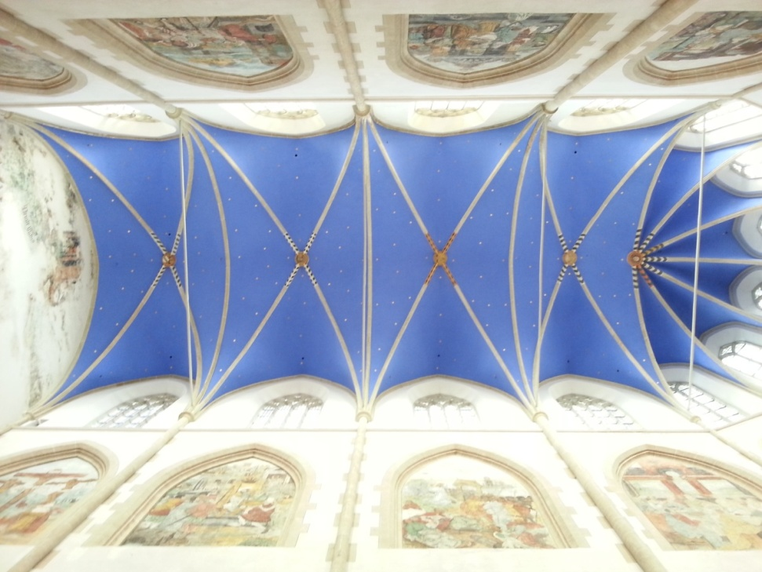
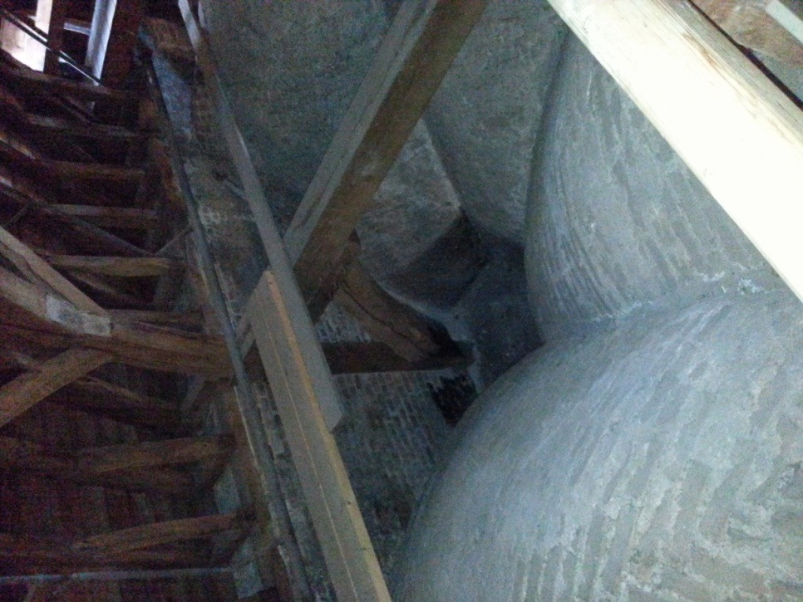

Wat is dit?
Notes:
Wat hebben deze drie zaken met elkaar te maken en wat heeft dit met informatie te maken?
Deze vragen komen in de loop van mijn verhaal aan de orde maar vooraf kan ik zeggen dat de beide foto’s gemaakt zijn in de Martinikerk in Groningen. De ene is het gewelf zoals het publiek het tegenwoordig ziet. Het blauw met de sterren is nieuw maar sporen daarvan zijn tijdens de restauratie aangetroffen. De andere is de gewelf en een deel van de kapconstructie waarmee het geheel wordt samengehouden.
De ‘formule’ is mijn idee van een universeel informatiemodel dat op deze manier weergegeven kan worden. Het is een stelling die nog bewezen moet worden. Het gaat om een model dat in vrijwel alle gevallen waar informatie, lees geen gegevens, gebruikt wordt en waarvan de variabelen eigenlijk Konstanten/Constanten vertegenwoordigen.
Voor alle Semantische informatie geldt dat het bestaat uit een samenstel van een context, een of meer acties en een of meer informatieobjecten. Hier gaat dus eigenlijk mijn verhaal over.
Ik ben nogal ambitieus en heb twee doelen met mijn presentatie
Aantonen dat het op abstract niveau mogelijk is een fundament met een aantal konstante factoren in ons informatiebeheer te onderkennen zijn.
Laten zien dat voor ons vakgebied tegenwoordig misschien met andere hulpmiddelen dan alleen geschreven tekst de fundamentele basis van ons werk te kunnen weergeven.

Slide 4
Agenda
Centrale vraag
Beperkingen
Taal
Mijn context
Waarom
Het model
Afsluiting
Notes:
Vanuit ons vakgebied beschikken we wat dat betreft wel over een mooie basis. Natuurlijk De Handleiding uit 1898, die nog steeds actuele onderdelen bevat en een prachtig begrippenapparaat uit 2003. Deze zijn tegenwoordig aangevuld met een aantal nuttige standaarden afkomstig van ICA, de ISO, de NEN en zelfs de Europese Unie. Niet vergeten mag worden een internationaal onderzoeksprogramma als InterPares.
De bedoeling is dat deze de professionals houvast geven in het doolhof of labyrinth van informatie en informatievoorziening. Maar klopt dat wel, missen we niet iets? Als er dan al houvast zou zijn waarom worden er dan nog steeds zoveel vragen gesteld, waarom is er dan zoveel niet echt duidelijk.
De afgelopen jaren heb ik naar aanleiding van mijn werk bij de gemeente Leeuwarden en daarvoor in Groningen, vanuit de praktijk veel kunnen nadenken over de vraag of er überhaupt een houvast te verzinnen is in de wondere wereld van informatie(voorziening).

Slide 5
Uitdaging
Chaos en evenwicht
“Our technological tree has been growing its far reaching branches much more widely, rapidly, and chaotically than its conceptual, ethical, and cultural roots.”
Floridi, The Ethics of Information, 2013, Preface blz. xiii
Crisis
“Het is crisis in onze praktijk. De inspecteur maar ook de archivaris moet inzicht hebben in veel manieren waarop de informatiewerkelijkheid wordt gemodelleerd en moet deze ook kunnen doorgronden.”
Frans Smit, Profiteer, profileer, prioriteer - Gedachten en handreikingen voor professionalisering van het archieftoezicht. (S@P- Jaarboek 13, 21-39) Stichting Archiefpublicaties, 2014.
Notes:
Het is een open deur, maar we hebben tegenwoordig echt met veel informatie te maken. Digitalisering gaat door, informatie is overal beschikbaar tegenwoordig zelfs in brillen en contactlenzen. Het digitale grijpt steeds dieper in en wordt steeds normaler in ons dagelijkse leven terwijl het gebruik van papier op de achtergrond begint te raken.
Wat mij de afgelopen jaren is opgevallen is dat er wel hard nagedacht en gewerkt wordt om deze ontwikkelingen bij te houden. We willen immers de belangrijke informatie kunnen traceren, waarderen, voorzien van eigenschappen waarmee bruikbaarheid en authenticiteit kan worden aangetoond en eventueel opnemen in onze prachtige digitale e-depots om het voortbestaan te verzekeren. Hiervoor worden standaarden, architecturen, modellen, metadataschema's, uitwisselingsformaten en digitale systemen ontworpen. Er wordt nagedacht over herpositionering van de archivaris en records manager opdat ze maar dicht bij de bron hun nuttige invloed kunnen uitoefenen. Maar toch blijft bij mij het gevoel dat de huidige concepten, modellen met bijbehorende begrippenapparaten achter blijven, ontoereikend zijn en dat ze veelal geënt zijn op het 'papieren denkraam'.
In feite een crisis die volgens Kuhn ontstaat wanneer het vertrouwen in bestaande paradigma’s is verdwenen omdat zogenaamde anomalieën (gebeurtenissen of zaken die schijnbaar niet normaal zijn) daar niet meer mee opgelost kunnen worden.

Slide 6
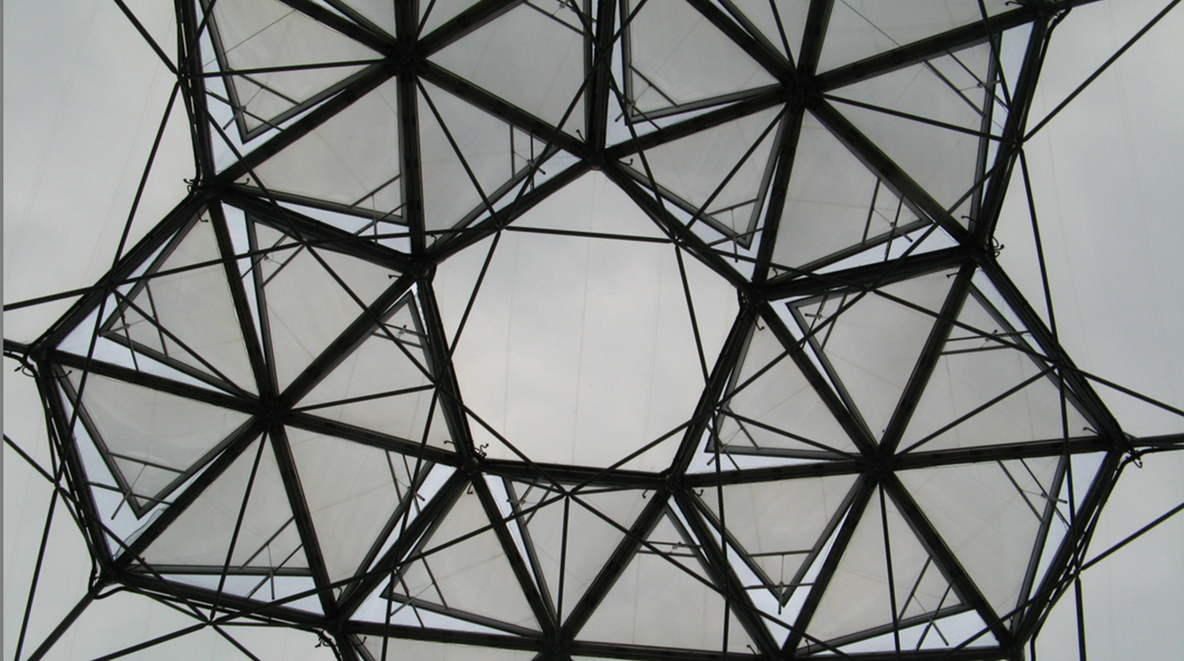
Heroriënteren
Notes:
Eigenlijk is de opdracht
Treed buiten het eigen vakgebied. Kunnen we bijvoorbeeld iets met gedachten, modellen en theorieën uit de wereld van informatiefilosofie en big data
Bekijk nog een keer grondig de uitgangspunten van het vakgebied
Doorgrond de echte uitdagingen
Kom met aangepaste en misschien wel helemaal nieuwe concepten en modellen om de nieuwe wereld waar we al een jaar of twintig mee te maken hebben echt aan te kunnen
Herconceptualiseren
Reontologizing
Foto Dome Edenproject Bodelva, St Austell, Cornwall, PL24 2SG, UK (http://www.edenproject.com/)

Slide 7
Centrale vraag
Is het mogelijk (1) een informatiemodel inclusief (2) uitwisselingsmodel te ontwikkelen
die onafhankelijk zijn van maatschappelijke, organisatorische en technische veranderingen,
maar die wel recht doen aan vereiste kwaliteiten en bewaar- en vernietigingsbelangen.
Notes:
Deze wereld van informatie heeft alle kenmerken van een chaotisch complex systeem met veel turbulentie. Niets blijft alles verandert en dat vinden we eigenlijk heel normaal.
Het aardige is dat desondanks juist wij als archivarissen op zoek zijn naar vaste punten. Alles is dan wel in beweging maar wij vinden dat het mogelijk moet zijn momenten te kunnen fixeren.
Maar om te kunnen fixeren moet helder zijn waarom iets te fixeren is, wat inhoudelijk te fixeren valt en hoe dat uiteindelijk technisch uit te voeren is.
Bij allerlei projecten en vragen waar ik mee te maken heb komen deze punten steeds terug. Zelf geef ik meer en meer antwoorden en adviezen op basis van een impliciet informatiemodel, dat bestaat uit een kern, waarvan onderdelen te vinden zijn in verschillende losse notities, teksten op mijn site, schema's, presentaties, aanzetten tot artikelen en interne gemeentelijke memo's. Dit impliciete model kent uit een aantal constanten, elementen die invariant zijn.
Dit model stelt de informatie als constante factor centraal, verantwoordelijken, beheerders, gebruikers, toezichthouders en wat voor soort actoren dan ook zijn in dat geheel toevallige passanten, ze komen en gaan. Dat informatie een constante factor is wil overigens niet zeggen dat zij eeuwig blijft.
Ik heb het model nu zover uitgewerkt dat het mogelijk is een presentatie te geven die betrekking heeft op de beantwoording van deze voorlopige vraag:

Slide 8
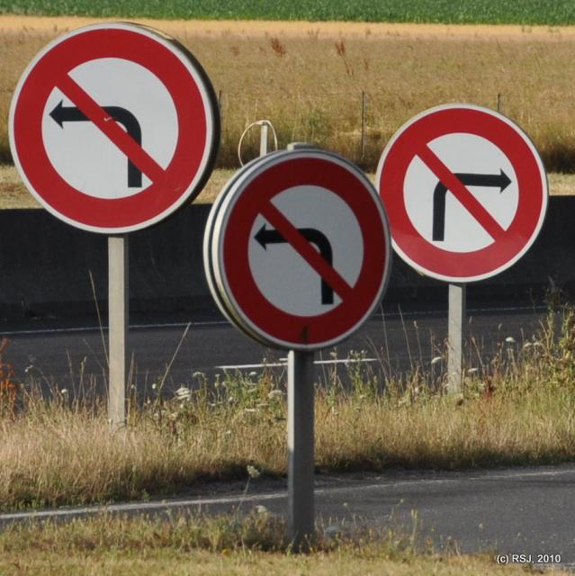
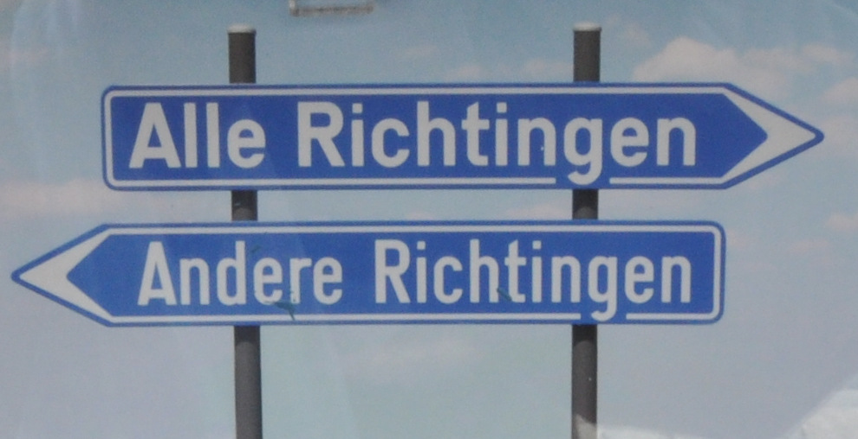
Keuzes
Notes:
Er zijn vele richtingen mogelijk. Er is immers niet een weg die naar Rome leidt. Alleen sommige zijn beter te vermijden.
Mijn idee is een mogelijke richting aan te geven. Niet de waarheid, die heb ik ook niet in pacht. Ik kan wel aangeven hoe ik tot de keuzes gekomen ben, maar ik laat het hier in ieder geval aan u/jullie om hierover een eigen idee te vormen.

Slide 9
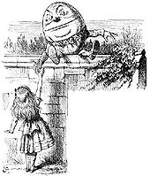
Taal
“When I use a word,” Humpty Dumpty said, in a rather scornful tone, “it means just what I choose it to mean – neither more nor less.”
Notes:
Een van de grootste problemen is de taal, de woorden en de betekenis die de woorden nu hebben en de beelden die ze kunnen oproepen. Vandaar dat ik nu woorden zal gebruiken in een misschien in een soms andere betekenis dan u gewend bent. Ik wil wel er op letten dat dat er geen spraakverwarring gaat ontstaan maar voorkomen is het vast en zeker niet. Daarom zal ik ook wat uitgebreider iets vertellen over mijn ‘context’.
Citaten
(blz. 175)
“De moeilijkheid zich een heldere voorstelling van het onderwerp te maken wordt vergroot door het feit dat we niet alleen te maken hebben met nieuwe en vreemde feiten; we moeten tevens oude woorden gebruiken op een nieuwe inconsequente manier.”
(blz. 321)
"Oude begrippen zijn meestal belast door hun toepassing in verouderde of foutieve theorieën en systemen, waarbij ze splinters in zich dragen van onvolkomen ideeën, die voor een zich ontwikkelend inzicht niet altijd onschuldig zijn."
Wilhelm Johannsen, 1910
(blz 81)
Over een woordenboek, "Een kwaadwillig literair hulpmiddel om de groei van taal te beknotten en haar star en onbuigzaam te maken."
- Ambroise Bierce
In: James Gleick, Informatie; Van tamtam tot internet, De Bezige Bij, Amsterdam, 2011.
Digitaal werken met een ‘hoedje van papier’ en als kader een ‘papieren denkraam’

Slide 10
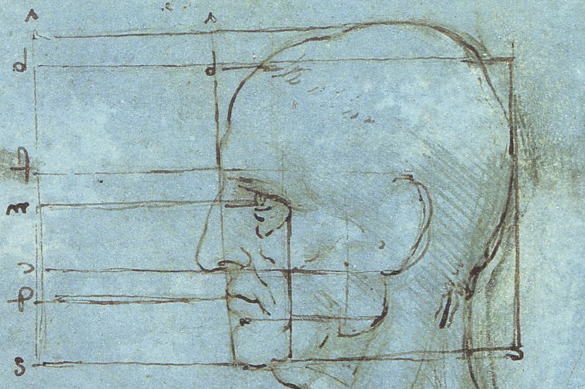
Grokken
Notes:
Ik ben dus werkzaam bij de gemeente Leeuwarden. In twee rollen 1) gemeentearchivaris, 2) Informatieadviseur (RM).
Nauw betrokken bij projecten rond digitaal werken
Ontwikkelen kaders en standaarden
Toetsen van busines cases (dus voordat projecten starten)
Meebeoordelen van wijzigingsvoorstellen (ITIL/BISL change)
Adviseren over vernietiging en methodes van bewaring van digitale informatie
Andere toetsers zijn
Beveiliging
Informatie architectuur
Technische architectuur
Open source en - standaarden
De (informatie)wereld is met het digitale echt anders geworden
Ik gedraag mij als deelnemer in trajecten vaak als observator
Wat ik vertel is geënt op ervaringen uit de praktijk
Waarbij ik vaak merk is dat een stevig fundament ontbreekt , ondanks mooie terminologieën, beschikbare normen en standaarden
Bij verven geldt de regel:
“Zonder goede ondergrond is het voortbestaan van de aflaklag niet gegarandeerd”
Herkomst afbeelding: http://nl.wikipedia.org/wiki/Hoofd_%28anatomie%29#mediaviewer/Bestand:Proportions_of_the_Head.jpg
Betekenis van Grokken is doorgronden / intuitief begrijpen / aanvoelen
(Robert Heinlein in zijn boek Stranger in a Strange Land).
Zie http://nl.wikipedia.org/wiki/Grokken
Uitspraak van een voetbalfilosoof “je gaat zien als je het door hebt Voetbalfilosoof”, mijn aanvulling daarop “Je hebt door wanneer je er aan toe bent”.

Slide 11

Wat is informatie?
Information is a distinction that makes a difference.
The term ‘information’ in colloquial speech is currently predominantly used as an abstract mass-noun used to denote any amount of data, code or text that is stored, sent, received or manipulated in any medium."
Notes:
Deze vraag wil ik eigenlijk zonder hem te beantwoorden laten passeren. Mijn advies is lees daarvoor vooral publicaties over informatiefilosofie etc. (zie ook de laatste sheet)
Citaten komen uit:
Luciano Floridi, Information: A Very Short Introduction, Oxford University Press, Oxford, 2010. (blz. 23)
Pieter Adriaans, Information, The Stanford Encyclopedia of Philosophy, 2013. Geraadpleegd 8 juni 2014.

Slide 12
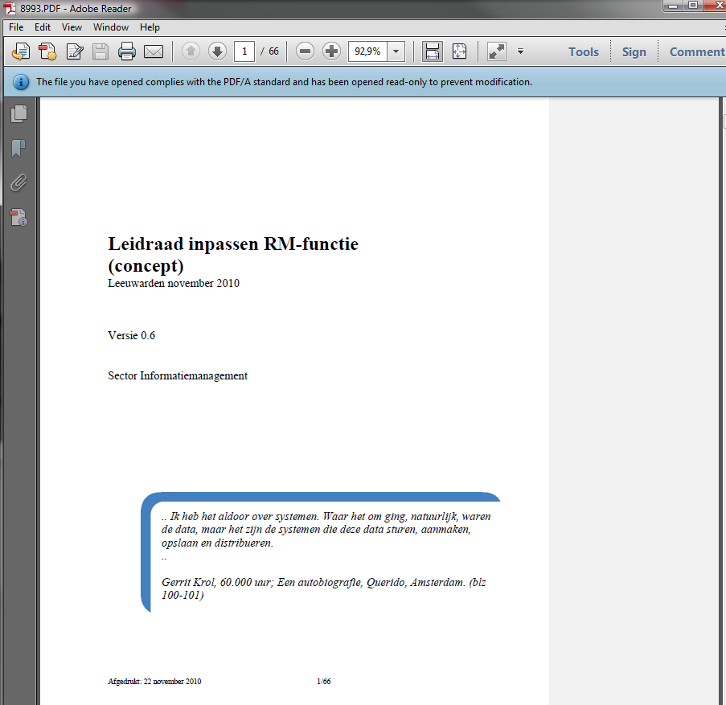
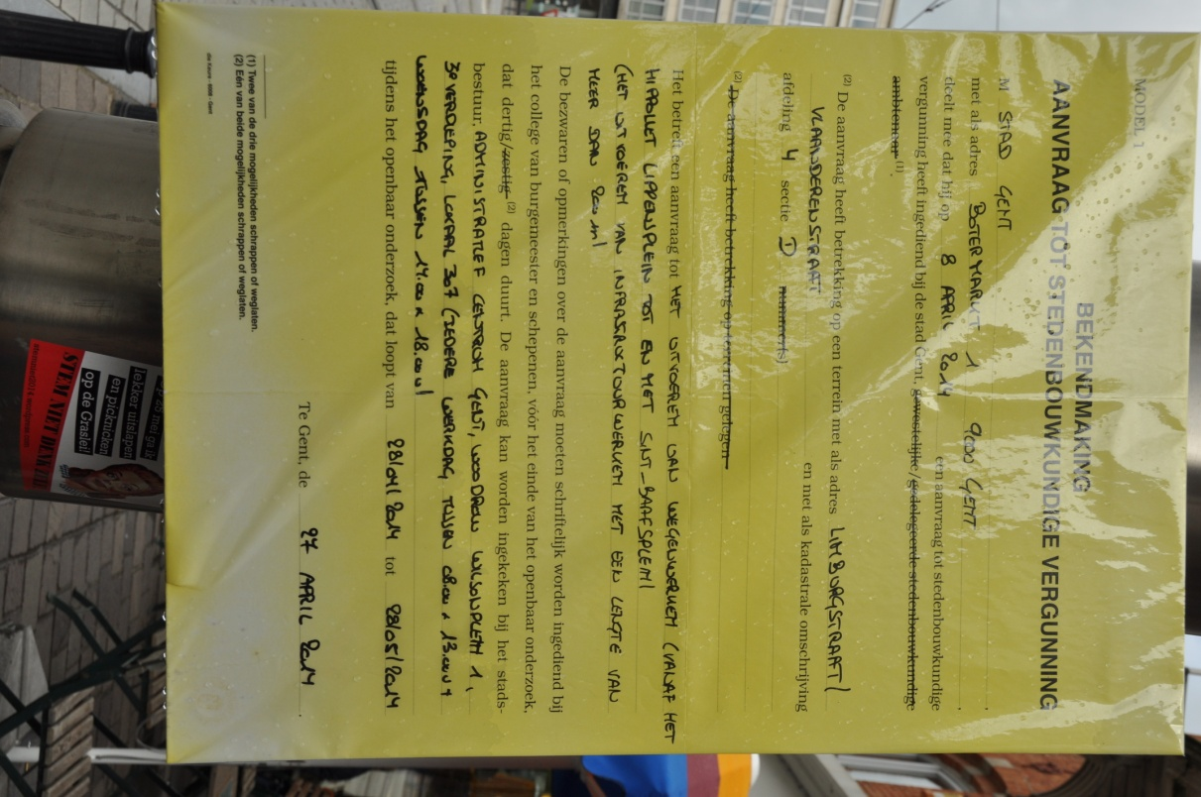
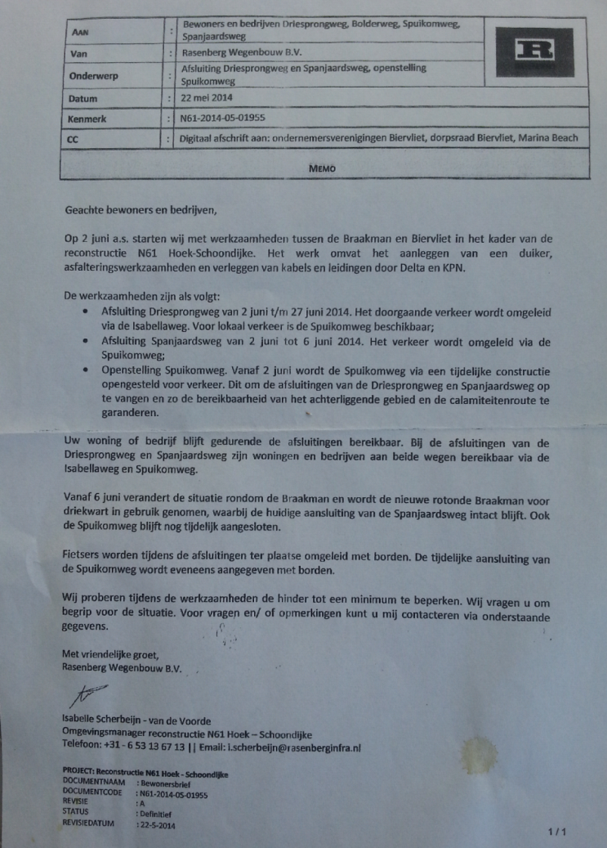
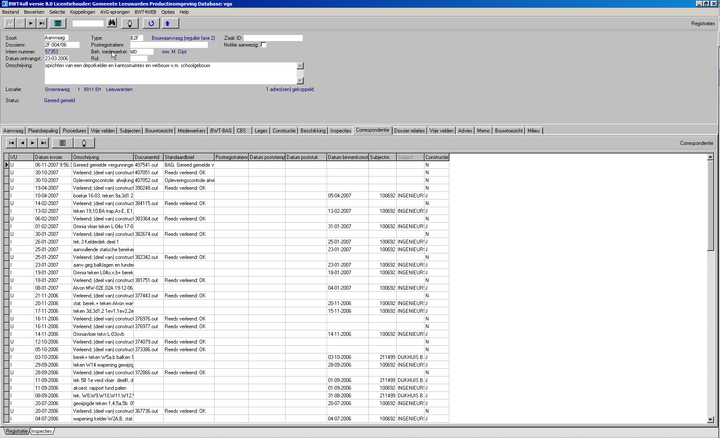
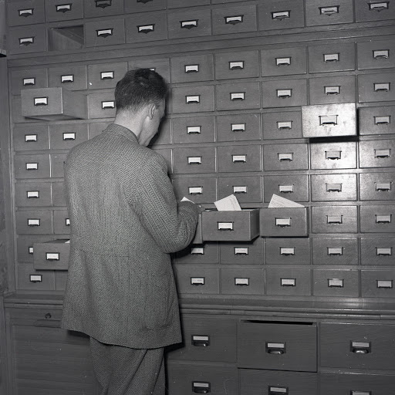
Essentie?
Notes:
Waar het mij om gaat is wat is de essentie voor ons vakgebied? En hoe krijgen wij grip op de enorme hoeveelheid informatie die omgaat?
Wij willen fixeren vanwege
Vindbaarheid
Voortbestaan
Aantoonbaarheid
Maar dan wel in een turbulente omgeving
Wij willen betrouwbare informatie
Niet het bepalen van de waarheid (de authenticiteit van de boodschap),
Wel het bepalen van de authenticiteit van de omgeving waarin de boodschap is aangetroffen
Wel om het ongeschonden doorgeven (verplaatsen van locatie en verplaatsen in tijd) van de boodschap zoals zij is aangetroffen.
We willen de informatie die er toe doet behouden
Waarderen
Selecteren
Acquireren / Vernietigen

Slide 13
Modelleren
Schema, model, ontologie
Een formele specificatie van een conceptueel model, waarin concepten, eigenschappen, relaties, functies, voorwaarden en axioma's expliciet zijn beschreven.
Weergegeven als objecten (dingen)
Notes:
En de vraag is of deze wensen is dan te verbeelden zijn.

Slide 14
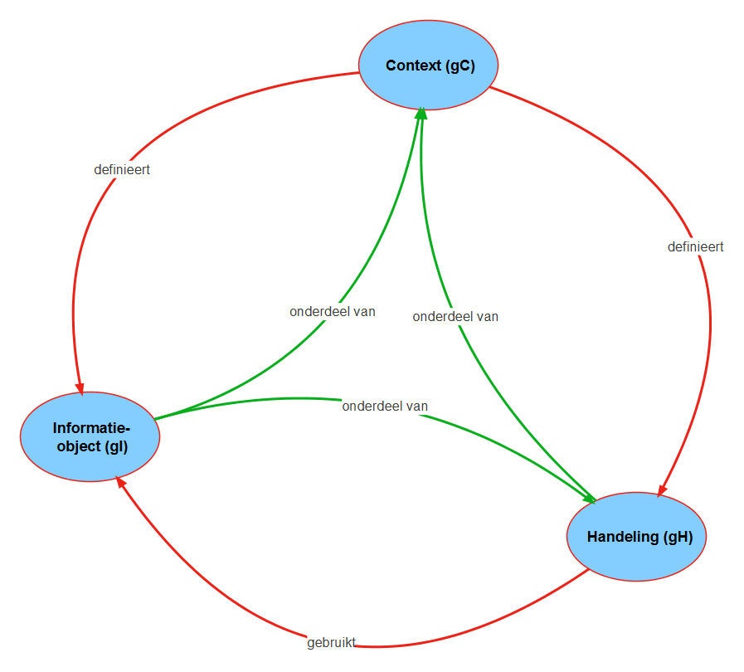
Model
Notes:
Deze drie bouwstenen met hun respectievelijke elementen zijn gedacht als fundament zonder welke semantische informatie niet bestaat of kan bestaan. Dus wanneer een van de onderdelen wegvalt stort het bouwwerk in

Slide 15
Zoeken naar haakjes
Informatiefilosofie met haar semantic information (SI)
Big Data
Notes:
Wie geven een fundament voor een model.
De 4 V’s van Big Data of SI van PI
SI = Semantische informatie (informatie die betekenis heeft, betrouwbaar is en enigszins gestructureerd) (mijn erg vrije vertaling van well formed, meaningful, truthful)
Uit: Luciano Floridi, Information: A Very Short Introduction, Oxford University Press, Oxford, 2010. (blz.
Big Data is een van de hypes van deze tijd . Het begrip 'big data' wordt in het algemeen gezien als een ware revolutie in de informatiemaatschappij. Big data-analyse betekent het koppelen van alle beschikbare digitale data (en dus niet meer alleen maar steekproeven) met andere databronnen om te komen tot analyses, voorspellingen, onderzoeksresultaten en inzicht in het gedrag van mensen.
Dit is uitgebreid beschreven in het boek, Viktor Mayer-Schönberger en Kenneth Cukier, De Big data revolutie; Hoe de data-explosie al onze vragen gaat beantwoorden, Maven Publishing, Amsterdam, 2013.
Interessant zijn de vier V’s van Big Data:
Variaty seems to be dealing with criteria for appraising and subsequently selection and destruction of information. These are the key activities about what to keep and what to delete.
Volume touches issues as accessibility, findability, metadata and storage.
Regarding velocity we think in terms of availability and public outreach.
The last word, veracity, sounds familiar for archivists because it encompasses concepts as trustworthiness, reliability, authenticity and integrity of data and the way that these concepts are verifiable.
Zie ook http://www.ibmbigdatahub.com/infographic/four-vs-big-data
Truthful parafrase van InterPares2:
The quality of a record whose content is in accordance with the actual state of affairs. With correct, pertinent and precise, a component of accuracy.
In beide zitten wel noties waar wij vanuit ons vak iets mee kunnen.

Slide 16
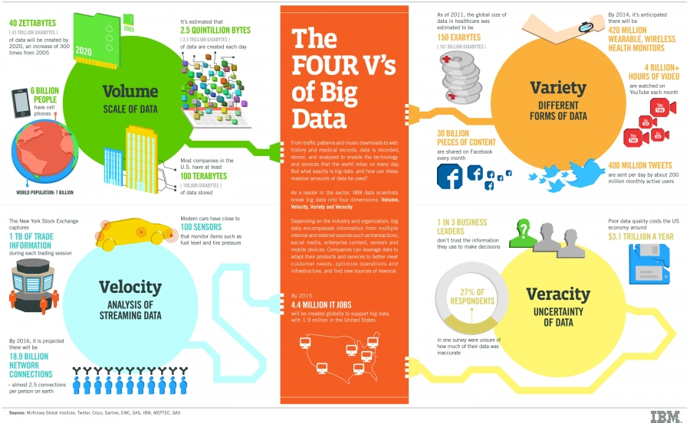
Big Data
Notes:
Big Data is een van de hypes van deze tijd . Het begrip 'big data' wordt in het algemeen gezien als een ware revolutie in de informatiemaatschappij. Big data-analyse betekent het koppelen van alle beschikbare digitale data (en dus niet meer alleen maar steekproeven) met andere databronnen om te komen tot analyses, voorspellingen, onderzoeksresultaten en inzicht in het gedrag van mensen.
De daar ontwikkelde en toegepaste technieken en algoritmes zijn vooral interessant bijvoorbeeld hoe tegen steekproeven aangekeken kan worden en de acceptatie van een zekere vorm van rommeligheid en onzekerheid wat voor ons een eyeopener kan zijn hoe tegen betrouwbaarheid en authenticiteit aangekeken kan worden
Dit is uitgebreid beschreven in het boek, Viktor Mayer-Schönberger en Kenneth Cukier, De Big data revolutie; Hoe de data-explosie al onze vragen gaat beantwoorden, Maven Publishing, Amsterdam, 2013.
Desondanks zijn voor ons de vier V’s van Big Data wel interessant:
Variaty seems to be dealing with criteria for appraising and subsequently selection and destruction of information. These are the key activities about what to keep and what to delete.
Volume touches issues as accessibility, findability, metadata and storage.
Regarding velocity we think in terms of availability and public outreach.
The last word, veracity, sounds familiar for archivists because it encompasses concepts as trustworthiness, reliability, authenticity and integrity of data and the way that these concepts are verifiable.
Zie ook http://www.ibmbigdatahub.com/infographic/four-vs-big-data
Dit is meer op het terrein van ideeen, functionaliteiten met vier kenmerken die van belang zijn. Dit is geen fundament maar een ontwikkelingen die fundamenten wel kan gebruiken.

Slide 17
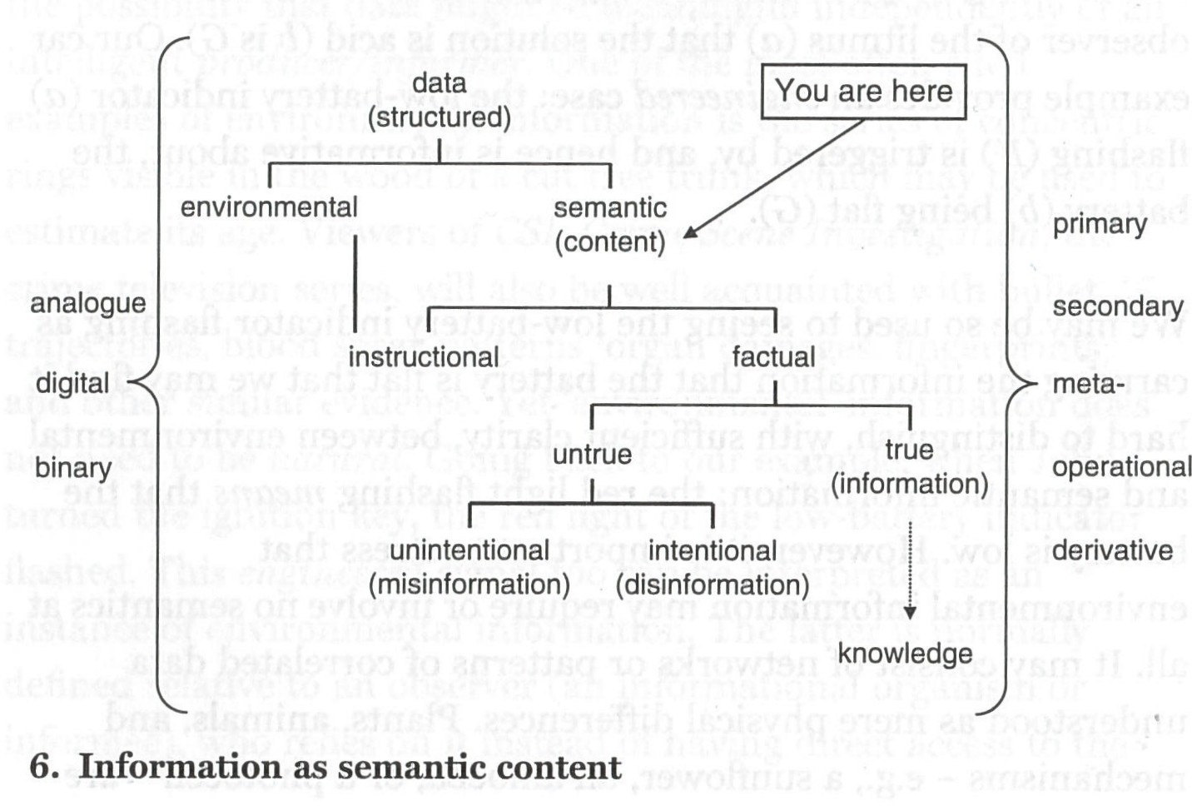
Semantische informatie (SI)
Notes:
Wat informatiefilosofie precies inhoud ga ik niet te diep in.
Het is een onderdeel van de filosofie gericht op informatie in al haar (verschijnings)vormen en houdt zich op structurele wijze bezig met de vraag´wat is informatie?'.
Als wetenschap is informatiefilosofie multidisciplinair. De wetenschappers die binnen dit gebied werkzaam zijn afkomstig uit diverse andere wetenschappelijke disciplines zoals de cognitieve wetenschappen, informatica, economie, techniek, geschiedenis, taalkunde, communicatie, rechten, wiskunde, natuurkunde, politieke wetenschappen en de psychologie.
Binnen de informatiefilosofie als onderzoeksgebied komen kwesties aan de orde die te maken hebben met de hedendaagse behoefte aan een constructieve dialoog tussen de verschillende belangendragers, met name maar niet alleen, uit de samenleving, politieke instellingen, NGO's en het bedrijfsleven. Daarom heeft de informatiefilosofie effecten op gebieden als toegepaste ethiek, het ontwerpen, onderwijs, gezondheidszorg, beleidsontwikkeling, openbare orde en veiligheid en de wetenschappelijke praktijk .
Zoals bij de andere terreinen van de filosofie (bijvoorbeeld de filosofie van de taal, het denken, de techniek, enz.), heeft de informatiefilosofie een breed spectrum van onderwerpen zoals epistemologie, ethiek, logica, metafysica, politieke filosofie, de filosofie van de kunstmatige intelligentie, de taalfilosofie, de filosofie van het recht, wetenschapsfilosofie en de filosofie van de geest.
Een aantal voorbeelden van onderwerpen die onderdeel van deze filosofie zijn:
het karakter van informatie,
de de manier van informatieverwerking,
de relatie tussen
informatie, kennis en betekenis,
informatie en het geestelijk leven,
informatie en de interpretatie van de werkelijkheid,
de waarde van informatie, en
de rol van informatie in de maatschappij, de politiek en bij menselijke interacties.
Zowel op het inhoudelijke terrein als op de bijna holistische breedte van het spectrum, biedt zij als filosofie voor informatiespecialisten als archivarissen en records managers een mooie basis en ook gezichtspunten om op fundamentele wijze het eigen vak in ogenschouw te nemen.
Uit: Luciano Floridi, Information: A Very Short Introduction, Oxford University Press, Oxford, 2010. (blz.
Het gaat om de typering van de informatie.
Gestructureerde data
Environmental information – Dit is omgevingsinformatie – betekenisvolle informatie die afkomstig is van een ‘levende actor’
Semantische informatie – informatie die betekenisvol is, (enigszins, volgens een syntax of taal) gestructureerd (wel formed) is en waar is.
Uit: Luciano Floridi, Information: A Very Short Introduction, Oxford University Press, Oxford, 2010. (schema 6, blz. 34)

Slide 18
Informatiefilosofie
Informatiefilosofie met haar semantic information (SI)
Meaningful, Well formed, Truthful
Betekenisvol, enigszins gestructureerd, betrouwbaar
Biedt een fundament om op te bouwen
Notes:
Dit is uitgebreid beschreven in het boek, Viktor Mayer-Schönberger en Kenneth Cukier, De Big data revolutie; Hoe de data-explosie al onze vragen gaat beantwoorden, Maven Publishing, Amsterdam, 2013.
Interessant zijn de vier V’s van Big Data:
Variaty seems to be dealing with criteria for appraising and subsequently selection and destruction of information. These are the key activities about what to keep and what to delete.
Volume touches issues as accessibility, findability, metadata and storage.
Regarding velocity we think in terms of availability and public outreach.
The last word, veracity, sounds familiar for archivists because it encompasses concepts as trustworthiness, reliability, authenticity and integrity of data and the way that these concepts are verifiable.
Zie ook http://www.ibmbigdatahub.com/infographic/four-vs-big-data
Truthful parafrase van InterPares2:
The quality of a record whose content is in accordance with the actual state of affairs. With correct, pertinent and precise, a component of accuracy.
In beide zitten wel noties waar wij vanuit ons vak iets mee kunnen.

Slide 19
Bouwstenen SI
1e Niveau
Context (gC)
Handeling (gH)
Informatieobject (gI)
2e Niveau (bijvoorbeeld)
Actor als onderdeel van de context
Uitwisseling/Communicatie als onderdeel van de handeling
Notes:
Mijn belangrijkste startpunt is toch informatiefilosofie en dan wat informatiefilosofen semantische informatie wordt genoemd
SI = Semantische informatie, dit is informatie die betekenis heeft, betrouwbaar is en enigszins gestructureerd moet zijn
(mijn erg vrije vertaling van well formed, meaningful, truthful)
Omdat te kunnen bereiken zijn er drie bouwstenen nodig.
Dit is toch niet nieuw?
Nee, maar op het eerste niveau ontbreekt de bijvoorbeeld de actor degene die handelt. Uitgangspunt is de semantische informatie, informatie met betekenis, een zekere structuur en een vorm van betrouwbaarheid. Informatie is voor mij in dit verhaal de constante factor. De actor is in tijd gezien een ‘passant’ met verschillende rollen. Zij of hij wordt met de bijbehorende rol beschreven in de context en is deelnemer in de mogelijke handelingen en in die hoedanigheid gebruiker of hergebruiker van de informatie.
".. .. We wish to stress the possibility that data might be meaningful independently of an intelligent producer/informer.“ Dat klopt mits er een context + is …..
Uitwisselen en communiceren zijn handelingen die betrekking hebben op de informatie. Beide worden ook beschreven in de context.
Ik zal ze nu langslopen

Slide 20
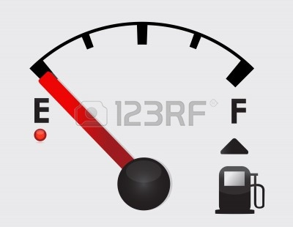
Tanken
Notes:
De metafoor gaat over de handeling tanken en de voortgangsinformatie over en het eindresultaat van het tanken. De pomp levert de informatie voor de klant die aan het tanken is, dezelfde informatie is eigenlijk een gegeven voor mensen die niet met deze actie bezig zijn.
Lampje tank is leeg. (Dit zit in de sfeer van het voorbeeld van Floridi), effect handeling tanken. Context is ik wil thuiskomen etc.)
De pomp is het hulpmiddel voor het tanken en het display is een informatieobject.
Vanuit het proces van benzinemaatschappij wordt informatie beschikbaar gesteld over het proces en vervolgens via een afgedrukt bericht nogmaals in andere vorm met vaak meer informatie.

Slide 21
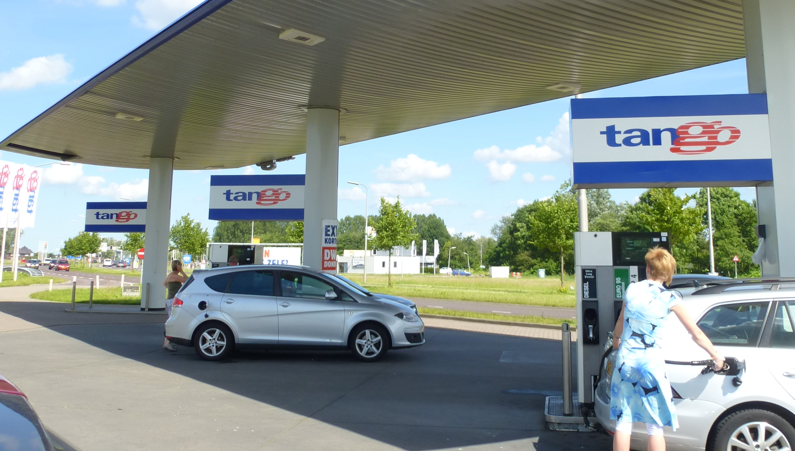
Tanken
Notes:
De metafoor gaat over de handeling tanken en de voortgangsinformatie over en het eindresultaat van het tanken. De pomp levert de informatie voor de klant die aan het tanken is, dezelfde informatie is eigenlijk een gegeven voor mensen die niet met deze actie bezig zijn.
Lampje tank is leeg. (Dit zit in de sfeer van het voorbeeld van Floridi), effect handeling tanken. Context is ik wil thuiskomen etc.)
De pomp is het hulpmiddel voor het tanken en het display is een informatieobject.
Vanuit het proces van benzinemaatschappij wordt informatie beschikbaar gesteld over het proces en vervolgens via een afgedrukt bericht nogmaals in andere vorm met vaak meer informatie.
Foto's tanken: Maaike Jonker, 2014

Slide 22
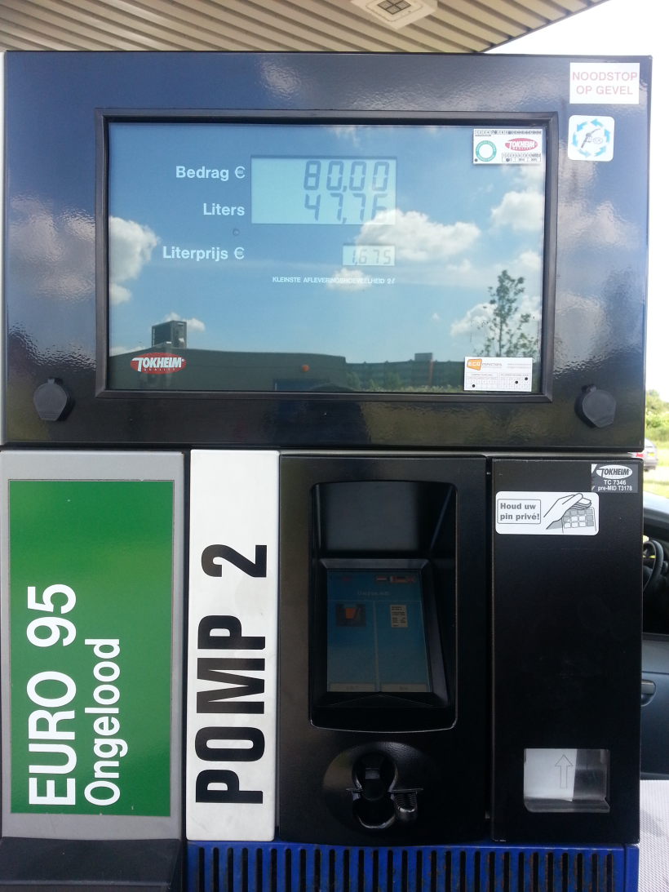
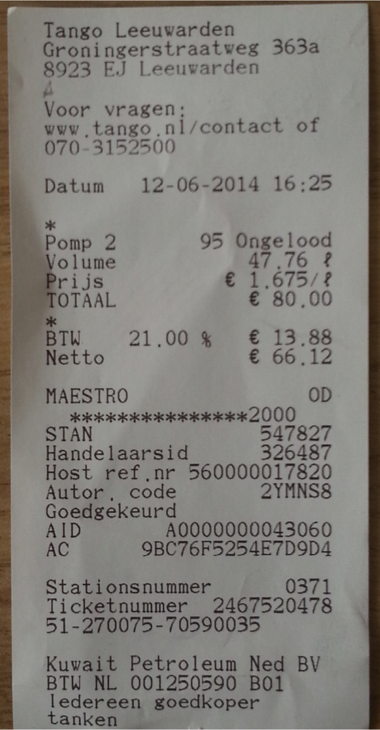
Tanken
Notes:
De metafoor gaat over de handeling tanken en de voortgangsinformatie over en het eindresultaat van het tanken. De pomp levert de informatie voor de klant die aan het tanken is, dezelfde informatie is eigenlijk een gegeven voor mensen die niet met deze actie bezig zijn.
Lampje tank is leeg. (Dit zit in de sfeer van het voorbeeld van Floridi), effect handeling tanken. Context is ik wil thuiskomen etc.)
De pomp is het hulpmiddel voor het tanken en het display is een informatieobject.
Vanuit het proces van benzinemaatschappij wordt informatie beschikbaar gesteld over het proces en vervolgens via een afgedrukt bericht nogmaals in andere vorm met vaak meer informatie.
Foto's tanken: Maaike Jonker, 2014

Slide 23
Elementen context (gC)
Onderdelen
1) Grondslag (waarom)
2) Taak/handeling (wat)
3) Actor (wie)
4) Domein (hoe)
5) Resultaat
6) Functionaliteiten (wat moet kunnen)
7) Gegevens (welke)
8) Informatieobject (hoe vorm gegeven)
9) Techniek (welke instrumenten)
Notes:
De context is het onderdeel dat de semantische informatie verduidelijkt en soms beschrijft. Deze is in het geval van beschrijven expliciet in het geval van normen, waarden en gedrag van personen impliciet.
De waaromvraag. Waarom doe ik dit. Grondslag, dit is een zwaar woord maar het gaat om de reden waarom een taak wordt uitgevoerd. Dit kan gebeuren op persoonlijke basis maar ook op basis van wetgeving of overeenkomst of opdracht.
De wat vraag. Wat is de opdracht, taak of handeling. Een samenhangend geheel van activiteiten om iets tot stand te brengen of te produceren.
De wie vraag. Wie voert of voeren het uit. Persoon, personen, organisatie(onderdeel) of functionaris die de taak/handeling uitvoeren
In wat voor berband wordt het uitgevoerd, hoe is het georganiseerd. Domein, Persoonlijk, Proces, project, overlegstructuur etc. Organisatiedomein, procesdomein, projectdomein, vergaderdomein en persoonlijk domein. Het domein is tevens het top aggregatieniveau voor informatie.
Welk resultaat kan er verwacht worden. En dan gaat het om het resultaat dat voortkomt uit een domein. Het resultaat kan een product zijn.
Wat moet kunnen met de informatie. De functies die op de bijbehorende informatie kunnen worden uitgevoerd ten behoeve van de uitvoering van de taak/handeling
Welke informatie wordt in algemene zin die wordt verwerkt in een domein.
Typering van de volgens een bepaalde systematiek gegroepeerde gegevens in de vorm van documenten en registers ongeacht de vorm. Dit zijn de media om de informatie (de boodschap) over te brengen maar ook om vast te leggen. Het geheel van gegevens met een eigen identiteit. Bestaat uit elementen als inhoud, context (van het object), structuur en gedrag.
Analoge en/of digitale technieken die nodig zijn om de informatie te kunnen gebruiken en de informatie met de benodigde functionaliteiten te kunnen verwerken.
(Voorbeeld tanken)
Betekenis kleur
Blauw - Concepten en objecten vallen binnen het domein van het Informatie- en records management. Dit is op het niveau van informatieadvies.
Geel - Concepten en objecten vallen buiten de domeinen van de organisatie
Oranje - Concepten en objecten zijn de primaire verantwoordelijkheid van de organisatie zelf (business).
Grijsgroen - Concepten en objecten vallen binnen de technische domeinen van ICT en documentaire informatievoorziening. Dit is op het niveau van functioneel beheer, applicatiebeheer en technisch beheer.
Groen - Concepten en objecten hebben betrekking op de resultaten van een verwerking.

Slide 24
Tanken
Notes:
De metafoor gaat over de handeling tanken en de voortgangsinformatie over en het eindresultaat van het tanken. De pomp levert de informatie voor de klant die aan het tanken is, dezelfde informatie is eigenlijk een gegeven voor mensen die niet met deze actie bezig zijn.
Lampje tank is leeg. (Dit zit in de sfeer van het voorbeeld van Floridi), effect handeling tanken. Context is ik wil thuiskomen etc.)
De pomp is het hulpmiddel voor het tanken en het display is een informatieobject.
Vanuit het proces van benzinemaatschappij wordt informatie beschikbaar gesteld over het proces en vervolgens via een afgedrukt bericht nogmaals in andere vorm met vaak meer informatie.
Foto's tanken: Maaike Jonker, 2014

Slide 25
Informatieobject (gI)
Onderdelen
Lagen
Inhoud (boodschap)
Presentatie
Structuur (vorm)
Context (-)
Verwerking / Transport
Gedrag (functionaliteit om de boodschap over te brengen)
Techniek (analoog/digitaal)
Fixatie / Opslag
(analoog/digitaal)
Notes:
Dit is voor ons bekend terrein, dachten we. Maar een informatieobject is niet tweedimensionaal, maar driemensionaal. Het informatieobject heeft een rol bij een handeling en is beschreven in de context.
De onderdelen
presentatie (manifestatie, rendition), transport / verwerking (render), fixatie (opslag)
(voorbeeld tanken)
The seven levels of representation:
Level 7: aggregation of objects.
A set of objects that form an aggregation that is meaningful encountered as an entity.
Level 6: object or package.
An object composed of multiple files, each of which could also be encountered as individual files.
Level 5: in-application rendering.
As rendered and encountered within a specific application.
Level 4: file thru filesystem.
Files encountered as discrete set of items with associate paths and file names.
Level 3: file as "raw" bitstream.
Bitstream encountered as a continuous series of binary values.
Level 2: sub-file data structure.
Discrete "chunk" of data that is part of a larger file.
Level 1: bitstream thru I/O equipment.
A series of 1s and 0s as accessed from the storage media using input/output hardware and software.
Level 0: bitstream on physical medium.
A set of physical properties of the storage medium that are interpreted as bitstreams at Level 1.
Matthew G. Kirschenbaum en Richard Ovenden; Gabriela Redwine; Rachel Donahue, Digital Forensics and Born-Digital Content in Cultural Heritage Collections, CLIR - Council on Library and Information Resources, 2010. (http://labyrinth.rienkjonker.nl/biblio/digital-forensics-and-born-digital-content-cultural-heritage-collections)

Slide 26
Tanken
Notes:
De metafoor gaat over de handeling tanken en de voortgangsinformatie over en het eindresultaat van het tanken. De pomp levert de informatie voor de klant die aan het tanken is, dezelfde informatie is eigenlijk een gegeven voor mensen die niet met deze actie bezig zijn.
Lampje tank is leeg. (Dit zit in de sfeer van het voorbeeld van Floridi), effect handeling tanken. Context is ik wil thuiskomen etc.)
De pomp is het hulpmiddel voor het tanken en het display is een informatieobject.
Vanuit het proces van benzinemaatschappij wordt informatie beschikbaar gesteld over het proces en vervolgens via een afgedrukt bericht nogmaals in andere vorm met vaak meer informatie.
Foto's tanken: Maaike Jonker, 2014

Slide 27
Handeling (gH)
Onderdelen
Begin
Kanaal
Beoordelen
Opnemen
Behandelen
Communiceren
Bewaren
Einde
Notes:
Hier kunnen veel andere woorden gebruikt worden, ik weet dat dit woord in de context van PIVOT een bepaalde betekenis heeft. Een complex van activiteiten ter vervulling van een taak of op grond van een bevoegdheid.
Als Humpty Dumpty heb ik het over een handeling in de zin van een activiteit een groep activiteiten die is of zijn beschreven in de context en die gebruik maakt van een of meer informatieobjecten.
Belangrijk algemeen kenmerk is de eindigheid van de handeling. Deze eindigheid is gelijk aan de termijnen die voor de bewaring van de informatie vast te stellen zijn.
(voorbeeld tanken)

Slide 28
Model
Notes:
Deze drie bouwstenen met hun respectievelijke elementen zijn gedacht als fundament zonder welke semantische informatie niet bestaat of kan bestaan. Dus wanneer een van de onderdelen wegvalt stort het bouwwerk in

Slide 29
Tanken
Notes:
De metafoor gaat over de handeling tanken en de voortgangsinformatie over en het eindresultaat van het tanken. De pomp levert de informatie voor de klant die aan het tanken is, dezelfde informatie is eigenlijk een gegeven voor mensen die niet met deze actie bezig zijn.
Lampje tank is leeg. (Dit zit in de sfeer van het voorbeeld van Floridi), effect handeling tanken. Context is ik wil thuiskomen etc.)
De pomp is het hulpmiddel voor het tanken en het display is een informatieobject.
Vanuit het proces van benzinemaatschappij wordt informatie beschikbaar gesteld over het proces en vervolgens via een afgedrukt bericht nogmaals in andere vorm met vaak meer informatie.
Foto's tanken: Maaike Jonker, 2014

Slide 30
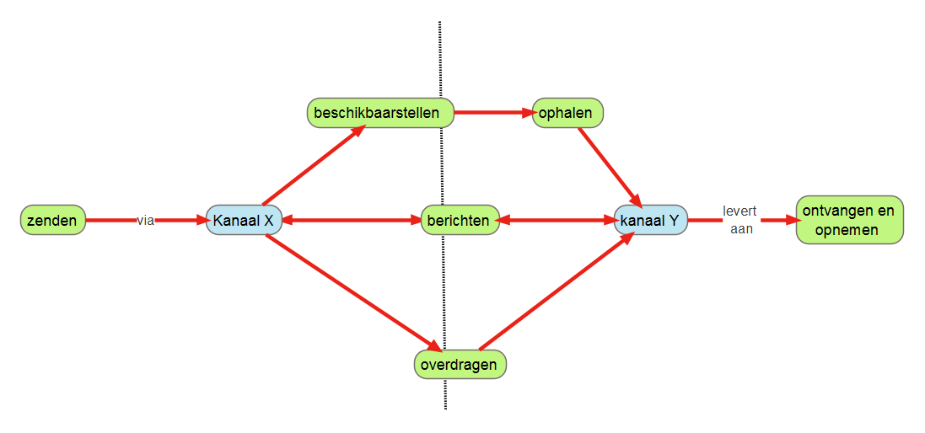
Communiceren
Notes:
Even apart over het communiceren dit is een onderdeel van de bouwsteen Handeling (gH) en als onderdeel daarvan ‘beschreven’ in de context (gC) van die handeling.
Vanuit een context gaat het om zenden van informatie(objecten).
Dit kan zijn direct door berichten
Maar indirect door beschikbaarstellen
Een bijzondere vorm is het overdragen van informatie(objecten)
Vanuit een andere context is er sprake van ontvangen en opnemen.
Het bericht wordt ontvangen
Informatie die beschikbaar is gesteld wordt geraadpleegd of opgehaald.
Overgedragen informatie(objecten) wordt opgenomen
Bij communicatie wordt gebruik gemaakt van kanalen, de middelen van technische aard waarmee een informatieobject gehanteerd wordt.
Dit lijkt op het communicatiemodel van Shannon dat uitgaat van een bron, een zender, een ontvanger, een bestemming en kanalen, Volgens mij is de bron het informatieobject met zijn context, zender, ontvanger en kanaal onderdeel van het de handeling terwijl de bestemming de handeling van de ontvanger is waarin het ontvangen informatieobject met zijn eigen context in een nieuwe context terecht komt.
Er zijn drie varianten op het zenden
1) Berichtenverkeer (interactief)
2) Beschikbaarstellen van informatie (de mogelijkheid bieden tot ophalen)
3) Overdragen van informatie (verplaatsen)
Floridi zelf heeft in zijn Ethics of Information bij communicatie over product, doelwit en bron Zie ook Shannon
Communicatie is een onderdeel van het generieke proces. Het bestaat uit
- zenden waaronder overdragen
- ontvangen waaronder opnemen
- beschikbaarstellen
- ophalen
beschikbaarstellen
Ophalen
Voorbeeld de pomp

Slide 31
Toepasbaarheid
Basis voor overdracht kennis over Records Management
Referentiekader informatieadviseurs
Levert beschrijving van handelingen op hoofdlijnen
Toetsing Business cases, projecten en change management
Basis voor waardering
Basis voor metadataschema
Gebruik eFormulieren / Digitaal Loket
Levert inzicht voor keuze digitale bestandsformaten en het begrijpen van compound documents
Notes:
En nu de hamvraag kunnen we hier iets mee?
Ik denk van wel. Zoals gezegd gebruik ik zelf deze drie bouwstenen als een intern referentiekader. Het onderdeel context (gC) is een product van het project kaders en standaarden en wordt bij de gemeente Leeuwarden gebruikt
als referentiekader voor informatieadviseurs bij hun gesprekken met managers en proceseigenaren over het toepassen van ICT
voor het bepalen van de belangrijkste onderdelen die bekend moeten zijn voordat een proces
bij het bepalen van bewaartermijnen van digitale informatie
bij het bepalen welke eFormulier live mogen gaan bij het digitaal loket van de gemeente Leeuwarden
De kennis over het informatieobject (gI) is (mee) bepalend voor de toepassing van digitale bestandsformaten
Toepasbaar op het moment dat
De organisatie verandert
Het proces wijzigt
Er een nieuw (keten)proces komt
Er een nieuw systeem komt
Bestaand systeem wordt wijzigt

Slide 32
Exercitie
Business
Informatie en Communicatie
Technologie
Strategisch
(richten)
Grondslag
Taak
-
IC-Grondslag
IC-Taak
-
T-Grondslag
T-Taak
|
|
|
Tactisch
(inrichten)
Actor
Domein
-
Aggregatieniveau
Functionaliteit
-
Techniek
|
|
|
Operationeel
(verrichten)
Resultaat
-
Informatie
Informatieobject
-
D-Techniek
A-Techniek
Notes:
Vooral de context (gC) biedt mogelijkheden om de plaats van het records management in een organisatie en de rol van de archivaris bij een bewaarplaats scherp te krijgen. Dit kan met behulp van het negenvlaksmodel van Rick Maes.
Dit model gaat uit van een matrix. In de horizontale rij wordt onderscheid gemaakt tussen de organisatie of te wel de business met haar processen, waarbinnen informatie wordt verwerkt en gecommuniceerd. Daarbij wordt gebruik gemaakt van bepaalde technieken. Verticaal wordt vervolgens aangegeven op welk niveau de activiteiten plaatsvinden, deze zijn strategisch, tactisch en operationeel. Door deze elementen te confronteren met specifieke thema’s of onderwerpen wordt inzicht en duidelijkheid gegeven over de rol en plaats van de betrokken elementen binnen het thema of onderwerp. Hoewel ze nauwelijks opvallen zijn de verbindingen tussen de verschillende vlakken essentieel. Vooral de manier waarop de communicatie tussen de vlakken plaatsvindt, bepaalt de kwaliteit van de invulling en uitvoering.
Door het plaatsen van de onderdelen van het context-model in de elementen van het negenvlaksmodel, wordt zichtbaar op welk niveau van een organisatie het records management een rol heeft.
Geredeneerd vanuit de systematiek van BISL vertegenwoordigt het oranje vlak de organisatie (business) en het blauwe vlak informatiemanagement en functioneel beheer. Omdat zowel voor Informatie en communicatie als voor de techniek (analoog en digitaal) grondslagen voorkomen die buiten het bereik van de eigen organisatie liggen, zijn deze met geel gearceerd. In het lichtgroene vlak zijn de elementen van ITIL terug te vinden zoals applicatie- en technisch beheer en de toe te passen of toegepaste technieken in analoge (papieren) en digitale vorm. In deze technische kolom wordt iets verder ingezoomd op de daar voorkomende onderdelen.
Vanuit het perspectief van het contextmodel is de techniek vooral interessant voor de garanties omtrent de betrouwbaarheid, vindbaarheid en bruikbaarheid van de informatie, het voortbestaan van de informatie en de manier waarop dat wordt gegarandeerd en is aan te tonen. Het is wel een zeer essentieel onderdeel zonder welke de andere onderdelen niet kunnen functioneren.
Alleen de focus ligt er niet op, techniek is dienend, de andere kolommen, business en communicatie en informatie leveren de eisen waar de techniek aan moet voldoen.
Business Information Services Library (BISL) http://www.aslbislfoundation.org/nl/bisl
Information Technology Infrastructure Library (ITIL) - http://itil.technorealism.org/

Slide 33
NIVEAU
Proces
Context
Kanaal
Beoordelen
Opnemen
Behandelen
Resultaat / reactie
Bewaren
1) Grondslag
Kader(s) voor de lagen en het proces
LOGISCH
2) Taak
middel voor communicatie
het is onderdeel van de opdracht
het past in de opdracht
het is de opdracht
resultaat van de opdracht
verantwoording & compliance
3) Actor
Zender / ontvanger
Registrator Behandelaar
Eigenaar / Behandelaar
Behandelaar
Eigenaar / Behandelaar
Eigenaar /
Beheerder
4) Domein
generiek (bv. Proces / project / organisatie(onderdeel) / gremium / functionaris / medewerker)
5) Resultaat
middel voor communicatie
-
-
resultaat / resultaten
besluit / resultaat / melding
verantwoording & compliance
6) Functionaliteit
communiceren, raadplegen, controleren
communiceren, selecteren, raadplegen, controleren
communiceren, selecteren, raadplegen, controleren, registreren
communiceren, gebruiken
communiceren, beschikbaar stellen
beschikbaar houden, beschikbaar stellen, (her)gebruiken, verwijderen
7) Gegevens
komen binnen als gegevens
gegevens worden en zijn informatie
zijn weer gegevens (wachtstand)
8) Informatie-object
bericht / document
Document(en ) / register(s) (op basis van documenttypen)
Zie 6
FYSIEK
9) Techniek
website, loket, zaaksysteem, e-mail, scanner, post
-
zaaksysteem, processysteem, ztc, dossier
zaaksysteem, processysteem, dossier
website, loket, zaaksysteem, e-mail, document
zaaksysteem, archiefruimte, kast, dossier, ztc

Slide 34
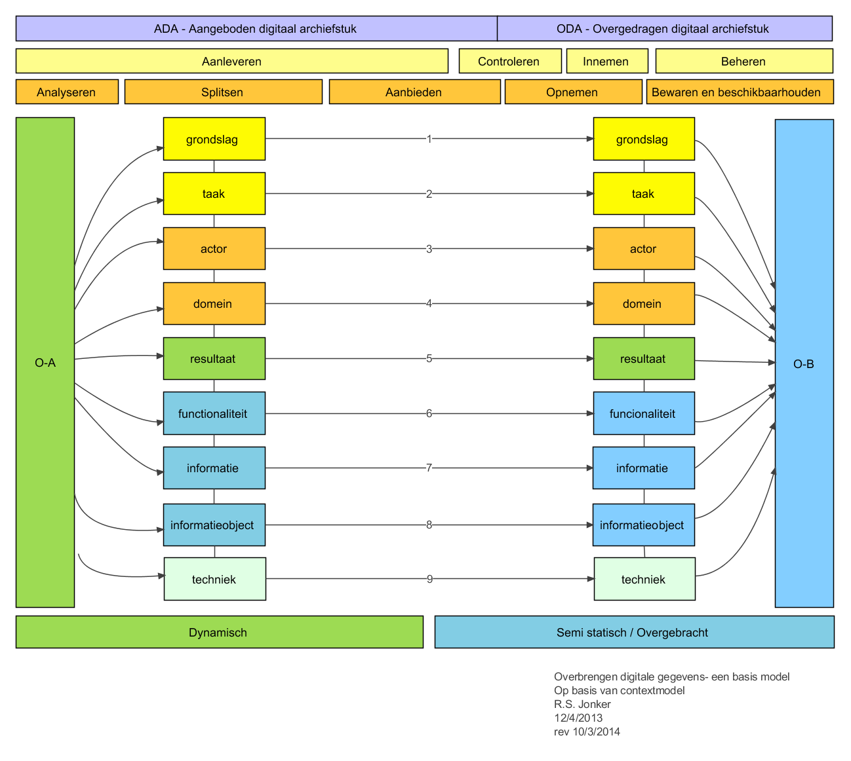
Overdragen
Notes:
Met dit model kan ook een extra instrument voor de handeling overdragen en in beheer nemen in bijvoorbeeld digitale depots en de processen die daarbij horen . Aan de negen onderdelen zijn door de zogenaamde onverbrekelijkheid de informatieobjecten inbegrepen.

Slide 35
Iets duidelijker
Notes:
Metaforen zijn gevaarlijk maar deze maakt misschien toch wel wat duidelijk
Aan de buitenkant is vaak niet te zien wat aan de achterkant zit om die buitenkant in stand te houden. Maar de een kan niet zonder de ander. De achterkant geeft alleen aan hoe de constructie is.

Slide 36
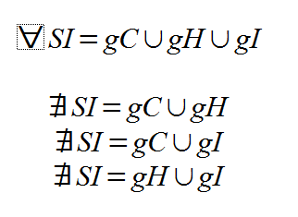
Formuleren
Notes:
Voor alle semantische informatie (SI) geldt dat zij bestaat uit het geheel van context (gC), handelingen (gH) en informatieobjecten (gI)
Er is geen sprake van semantische informatie wanneer een van de bouwstenen ontbreekt.
Foto Dome Eden Project

Slide 37
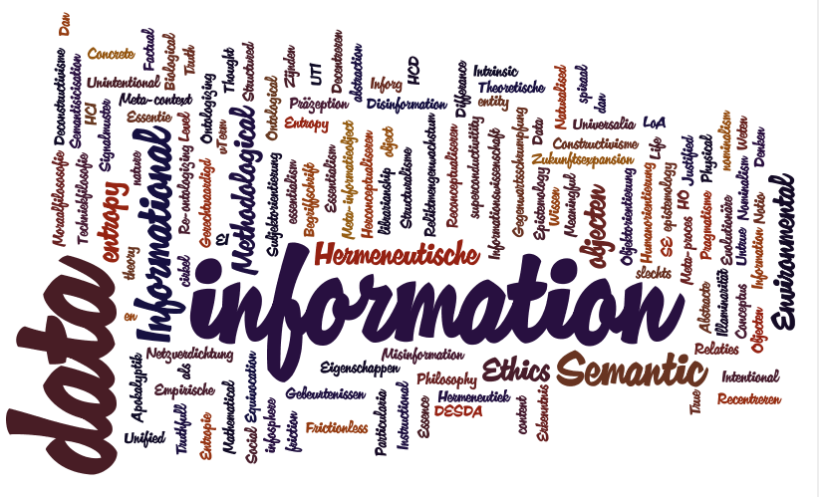
Discussie

Slide 38
Aanbevolen
Pieter Adriaans, Information, The Stanford Encyclopedia of Philosophy, 2013. Geraadpleegd 8 juni 2014.
Patrick Allo en Bert Baumgaertner ea. The Philosophy of Information; An Introduction, The Π Research Network, 2013.
Anthony F. Beavers, A Brief Introduction to the Philosophy of Information, University of Evansville, Philosophy / Cognitive Science, Evansville, Indiana, 2012.
Luciano Floridi, Information: A Very Short Introduction, Oxford University Press, Oxford, 2010.
James Gleick, Informatie; Van tamtam tot internet, De Bezige Bij, Amsterdam, 2011. (Engelse titel "The Information; A History, a Theory, a Flood.“)
Viktor Mayer-Schönberger en Kenneth Cukier, De Big data revolutie; Hoe de data-explosie al onze vragen gaat beantwoorden, Maven Publishing, Amsterdam, 2013.
The Onlife Manifesto; Being Human in a Hyperconnected Era, versie 8-feb-2013 / Europese Commissie, 2013.
En verder
Literatuur op mijn site (zoekargument informatiefilosofie)
Uitgebreide bibliografie op mijn site

